Slide 1

Claude Projekte
Dein persönlicher Arbeitsbereich bei Claude
Für Coaches · Trainer · Berater
Anlegen · Füllen · Chats hinzufügen · Alles was du wissen musst
erstellt von Claudia Heil, 16.3.2026 mit KI Claude

Slide 2




Was sind Claude Projekte?
2 / 12
Projekte sind dein persönlicher Kontext-Speicher – Claude kennt dein Thema, deine Sprache, deine Kunden.
Dauerhaftes Gedächtnis
Alles an einem Ort
Maßgeschneidert
Anweisungen, Dokumente und Kontext bleiben gespeichert – Claude vergisst nichts innerhalb eines Projekts.
Mehrere Chats, Dateien und Einstellungen gehören zu einem Thema – z. B. ein Kurs, ein Kunde, ein Programm.
Du konfigurierst Claude für dein Projekt: Tonalität, Zielgruppe, Rolle, Fokus – einmal einrichten, dauerhaft nutzen.
Projekte sind NICHT dasselbe wie normale Chats – sie haben dauerhaften Speicher und eigene Einstellungen.
erstellt von Claudia Heil, 16.3.2026 mit KI Claude

Slide 3
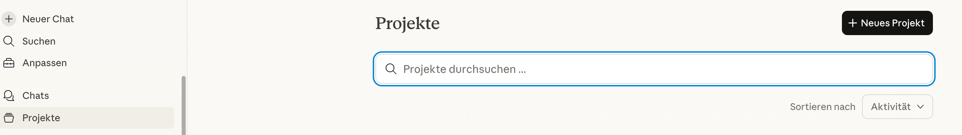
Schritt 1: Projekt anlegen
3 / 12
So legst du ein neues Projekt an:
1
Klicke im linken Seitenmenü auf "Projekte" oder "+ Neues Projekt"
3
Optional: Füge eine kurze Beschreibung hinzu – was ist der Fokus dieses Projekts?
2
Vergib einen klaren Namen, der dein Thema beschreibt (z. B. "Onlinekurs 2025", "Kundin Müller")
4
Klicke auf "Erstellen" – dein Projekt ist sofort bereit!
erstellt von Claudia Heil, 16.3.2026 mit KI Claude

Slide 4

Schritt 2: Claude konfigurieren – der System-Prompt
4 / 12
Der System-Prompt ist das Briefing für Claude: Wer bist du? Wie soll Claude sprechen? Was ist der Fokus?
Was reinkommt:
Beispiel System-Prompt:
Deine Rolle als Coach / Trainer / Berater
Du unterstützt mich beim Aufbau meines Online-Coaching-Programms.
Meine Zielgruppe: Führungskräfte, die in Transition sind (40–55 J.).
Tonalität: klar, direkt, wertschätzend – kein Motivations-Jargon.
Sprache: Deutsch, duzen.
Was du NICHT tust: keine allgemeinen Tipps ohne Bezug zu meiner Methode. Keine langen Einleitungen.
Zielgruppe (wer sind deine Kunden / Teilnehmer?)
Tonalität (sachlich, warm, motivierend …)
Was Claude NICHT tun soll
Wichtige Fachbegriffe oder Methoden
Tipp: Fange einfach an! Du kannst den System-Prompt jederzeit in den Projekteinstellungen bearbeiten und verfeinern.
erstellt von Claudia Heil, 16.3.2026 mit KI Claude

Slide 5

Schritt 3: Dokumente & Wissen hinzufügen
5 / 12
Claude liest deine Dokumente dauerhaft – kein wiederholtes Hochladen bei jedem Chat.
PDF
Kursmaterialien, Handouts, Skripte, Bücher
DOCX
Konzepte, Angebote, Modulbeschreibungen
TXT
Notizen, Rohtexte, Sitzungsnotizen
CSV/XLS
Kundenlisten, Auswertungen, Daten
PNG/JPG
Diagramme, Visualisierungen, Screenshots
Code
HTML, Vorlagen, technische Dokumentation
So lädst du hoch:
Projekteinstellungen öffnen → "Wissen hinzufügen" → Datei auswählen oder Text einfügen → Speichern.
Das Wissen ist danach in ALLEN Chats dieses Projekts verfügbar – Claude kennt es automatisch.
erstellt von Claudia Heil, 16.3.2026 mit KI Claude

Slide 6
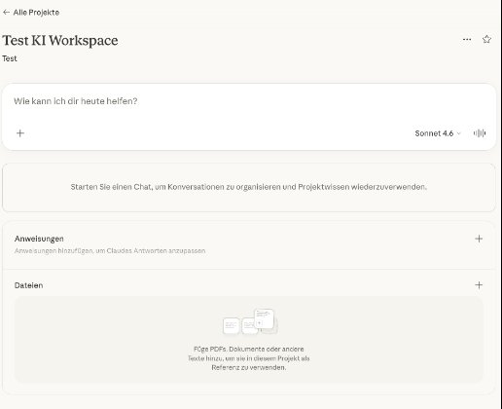
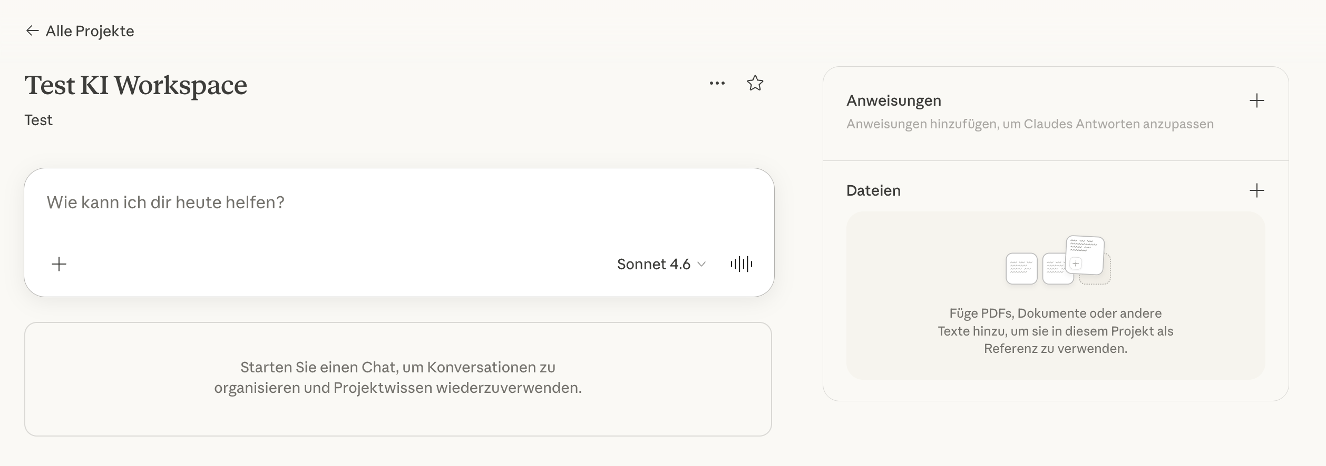
Neuer Projektordner – Alles, was du deinem Projekt geben kannst
6 / 12
erstellt von Claudia Heil, 16.3.2026 mit KI Claude

Slide 7

Schritt 4: Chats innerhalb eines Projekts
7 / 12
Neue Chats starten
Chats sinnvoll benennen
1
Öffne dein Projekt aus der Seitenleiste
❌ Unbenannt → ✅ Beschreibend
✗ Chat 1
✓ Modul 3 – Reflexionsübungen
2
Klicke auf "Neuer Chat" innerhalb des Projekts
✗ Frage
✓ Marketing-Texte Oktober
3
Gib dem Chat einen sprechenden Namen (z. B. "Modul 3 – Übungen")
✗ Text
✓ Kundengespräch Vorbereitung
4
Schreibe los – System-Prompt und Wissen sind sofort aktiv!
✗ NEU
✓ Abschluss-Feedback Auswertung
5
Alle Chats im Projekt kennen deine Dokumente und Einstellungen
Gut benannte Chats findest du schnell wieder!
erstellt von Claudia Heil, 16.3.2026 mit KI Claude

Slide 8
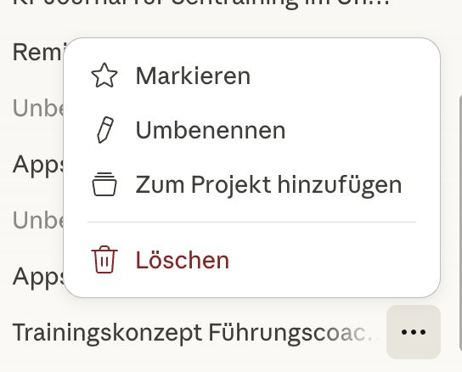
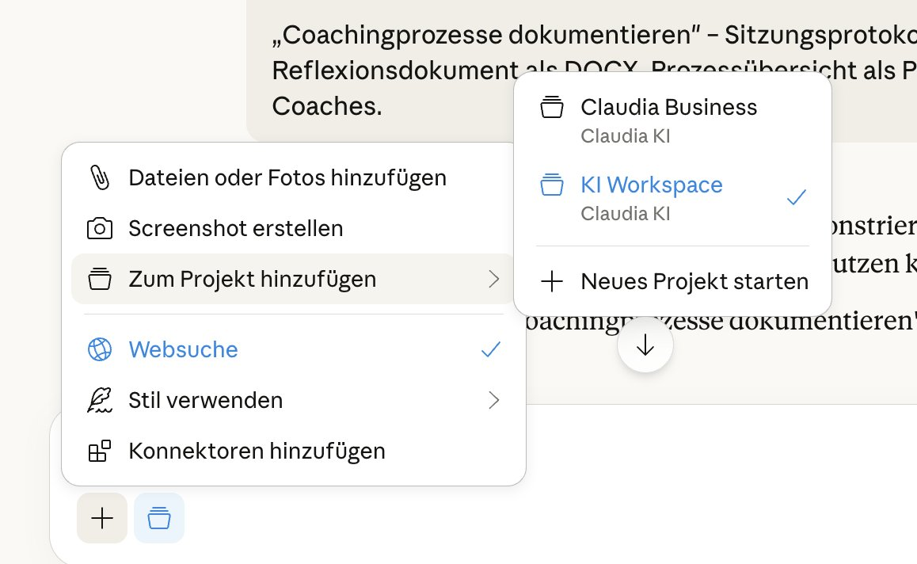
Einen bestehenden Chat zum Projekt hinzufügen
8 / 12
Du hast zwei Wege, um einen Chat einem Projekt zuzuordnen:
Weg 1 – über die 3 Punkte (···)
Weg 2 – direkt im Chatfenster (+ Menü)
In der Chat-Liste auf ··· klicken → "Zum Projekt hinzufügen" wählen.
Und Markier-Funktion mit einem → Stern – Markieren.
Im Chat unten auf + klicken → "Zum Projekt hinzufügen" → Projekt wählen oder "Neues Projekt starten".
erstellt von Claudia Heil, 16.3.2026 mit KI Claude

Slide 9




Projekt-Einstellungen & Verwaltung
9 / 12
System-Prompt bearbeiten
Wissen verwalten
Jederzeit in den Projekteinstellungen anpassbar. Änderungen gelten sofort für alle neuen Chats.
Dokumente hinzufügen, ersetzen oder löschen. Claude nutzt immer die aktuelle Version deiner Dateien.
Datenschutz & Sichtbarkeit
Projekt umbenennen & pflegen
Projekte sind privat (nur du siehst sie). Bei Claude Teams: Freigabe für einzelne Mitglieder möglich.
Projektnamen anklicken → bearbeiten. Alte Chats archivieren wenn ein Thema abgeschlossen ist.
erstellt von Claudia Heil, 16.3.2026 mit KI Claude

Slide 10
Praxisbeispiele: So nutzen Coaches & Berater Projekte
10 / 12
🎓 Online-Kurs Entwicklung
🤝 Kunden-Begleitung
System-Prompt: Zielgruppe, Lernziele, didaktischer Stil
System-Prompt: Branche, Thema, Kommunikationsstil
Wissen: Kursstruktur, Modulübersichten, Übungsaufgaben
Wissen: Protokolle, Ziele, Vereinbarungen
Chats: je ein Chat pro Modul, einer für Marketing-Texte
Chats: Sitzungsvorbereitung, Feedback, Auswertung
📣 Marketing & Content
🏫 Workshop & Seminar
System-Prompt: Markensprache, Tonalität, Zielgruppe
System-Prompt: Thema, Methoden, Gruppenformat
Wissen: Angebote, Testimonials, Positionierung
Wissen: Ablaufplan, Materialien, Teilnehmerinfos
Chats: Social Media, Newsletter, Website-Texte
Chats: Moderation, Folien, Handouts, Nachbereitung
erstellt von Claudia Heil, 16.3.2026 mit KI Claude

Slide 11
Tipps & Best Practices
11 / 12
✓
1 Projekt = 1 Thema. Nicht alles in ein Projekt – lieber mehrere klare, fokussierte Projekte anlegen.
✓
System-Prompt regelmäßig überarbeiten. Was heute passt, wird mit deiner Arbeit besser und spezifischer.
✓
Dateien aktuell halten. Alte Versionen löschen wenn du neue Dokumente hochlädst.
✓
Chats für verschiedene Aufgaben trennen. Lieber mehrere kurze, fokussierte Chats statt einem langen.
✓
Projekt-Namen sind dein Inhaltsverzeichnis. Benenne sie so, dass du in 6 Monaten noch weißt, was drin ist.
⚠
Projekte haben Speicherlimits für Dokumente. Sehr große Dateien besser in kleinere Teile aufteilen.
erstellt von Claudia Heil, 16.3.2026 mit KI Claude

Slide 12

Zusammenfassung
In 5 Schritten zum perfekten Projekt
1
2
3
4
5
Projekt anlegen
System-Prompt
Wissen hochladen
Chats starten
Verfeinern
Name, Beschreibung
Rolle, Ton, Fokus
PDFs, Texte, Dateien
Thema, klar benennen
Regelmäßig anpassen
Viel Freude mit deinen Projekten!
Support:
https://support.claude.com/de/articles/9519177-wie-kann-ich-projekte-erstellen-und-verwalten
erstellt von Claudia Heil, 16.3.2026 mit KI Claude

